Slide 1
PL/SQL

Slide 2
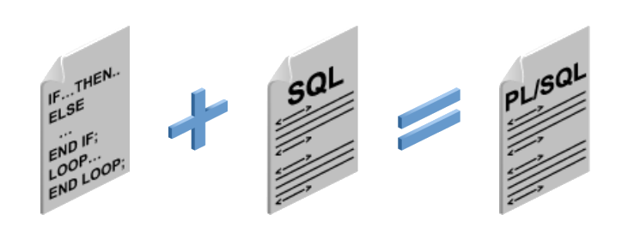
PL/SQL란?
Procedural Language(절차적 언어)
오라클에서 만든 언어로 ORACLE 제품에서만 사용 가능한 절차적인 기능을 가진 프로그래밍 언어.

Slide 3
PL/SQL용도
프로시저 생성자와 SQL을 완벽하게 통합하여 사용 할 수 있으며, SQL에서 부족했던 단점들을 보완해준다. (변수 부재, 단문 형식 실행, 분기문 부재, 예외처리 불가)
클라이언트가 아닌 데이터베이스 서버에서 작업을 수행 하여 다른 언어에 비해 성능의 이점
객체지향의 개념을 적용하여 모듈식 프로그램 개발
Oracle 툴에서 사용가능

Slide 4
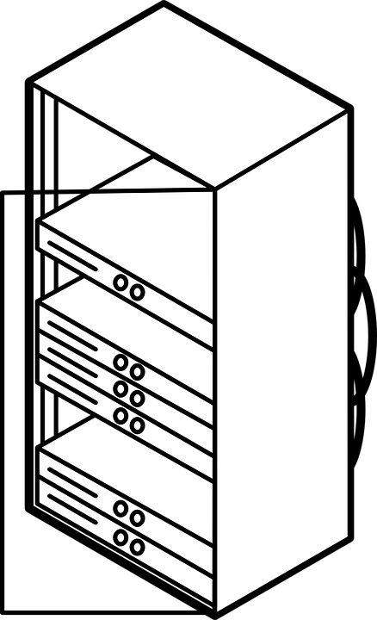
PL/SQL 런타임 구조
PL/SQL 블록
PL/SQL
엔진
PL/SQL
문장
프로시저
프로시저문
실행자
SQL 문장
SQL 문 실행자
오라클
서버

Slide 5
PL/SQL 블록 종류
Anonymous PL/SQL BLOCK (익명 블록)
일회성으로 주로 사용 됨
Stored PL/SQL BLOCK (저장 된 블록/서브프로그램)
주기적으로 반복 사용
종류
프로시저
함수
패키지
트리거

Slide 6
PL/SQL 기본 구조
Declare (선언부) | 모든 변수나 상수를 선언하는 부분
Begin (실행부) | 제어문, 반복문, 함수 정의 등의 로직이 위치하는 부분
Exception (예외 처리부) | 실행 도중 에러 발생 시 해결하는 문장들이 위치하는 부분
End | 블록의 끝
※ BEGIN와 END는 필수!! DECLARE나 EXCEPTION는 경우에 따라서 생략할 수 있다.

Slide 7
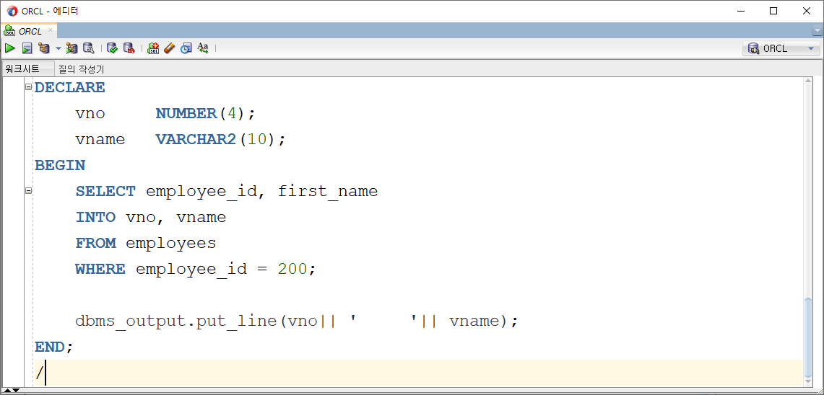
PL/SQL 구문 예시

Slide 8
PL/SQL 기본 규칙
문장은 여러 줄로 구성 할 수 있지만 키워드는 한 줄로 작성
키워드는 식별자명으로 사용 할 수 없음.(Alias는 가능)
그룹 함수와 DECODE 함수는 SQL 문장 내에서 사용 가능 (그렇지 않을 시 에러 발생)
주석처리는 단일행은 -- , 복수 행은 /*로 시작 */로 종료
변수명 규칙은 오라클 규칙과 같음

Slide 9
PL/SQL 변수명 규칙
문자로 시작되어 함.
문자나 숫자 포함 가능
특수 문자($, _, # 등)를 포함할 수 있음.
30자 이하의 길이
예약어는 사용 불가능

Slide 10
PL/SQL에서 SELECT 구문 사용
SELECT select_list INTO {variable_name[, variable_name]…| record_name} FROM table
해당 문법으로 데이터를 조회한 결과를 INTO절에 있는 변수에 저장을 할 수 있음.
따라서 출력 결과와 변수의 데이터 타입이 일치해야 함.
결과는 1행만 출력되어야 함. 따라서 WHERE절 사용은 필수!!

Slide 11
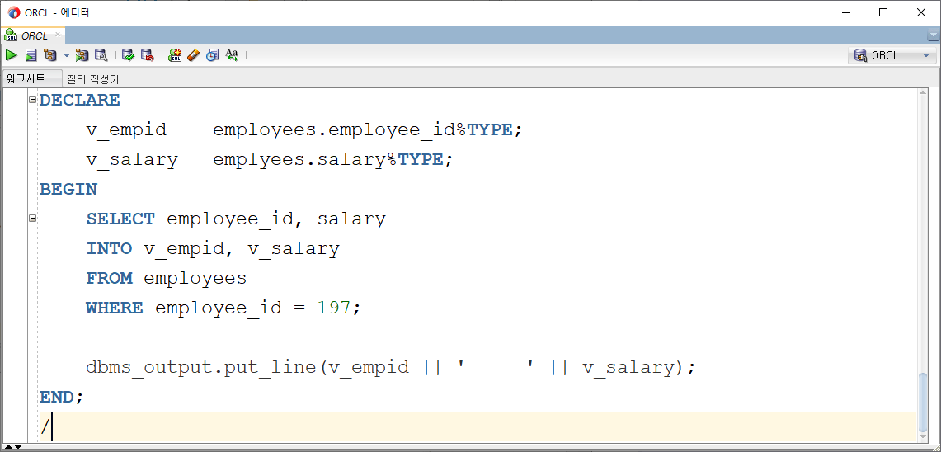
PL/SQL에서 SELECT 구문 사용

Slide 12
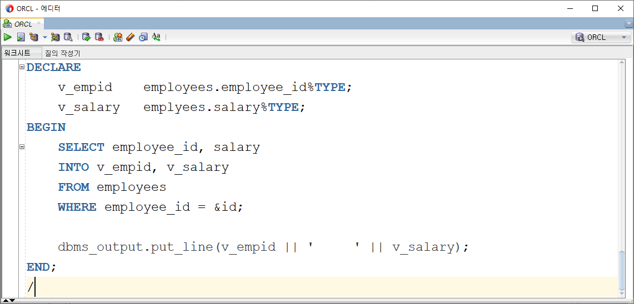
PL/SQL에서 SELECT 구문 사용

Slide 13
PL/SQL DML 예제 구문
PL/SQL에서 INSERT
PL/SQL에서 UPDATE
PL/SQL에서 MERGE

Slide 14
PL/SQL에서 블록 작성 주의점
리터럴 사용 시 반드시 작은 따옴표 사용
프로시저 내에서는 단일 행 함수만 사용 (DECODE나 그룹 함수는 사용 불가)

Slide 15
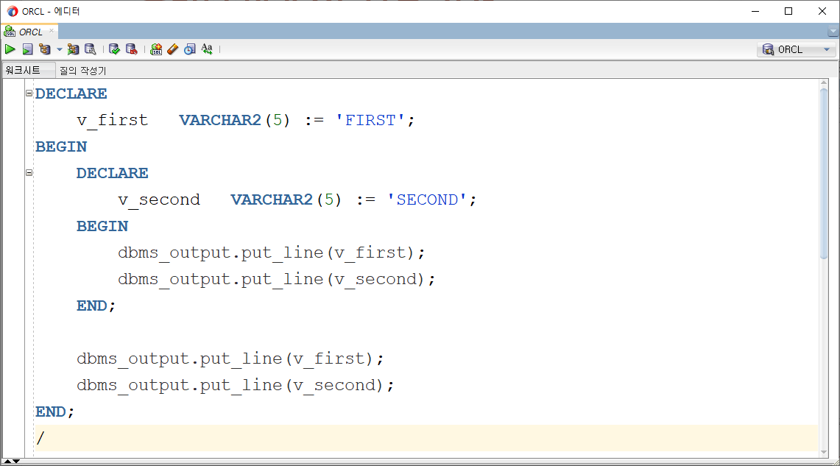
중첩된 PL/SQL 블록 작성

Slide 16
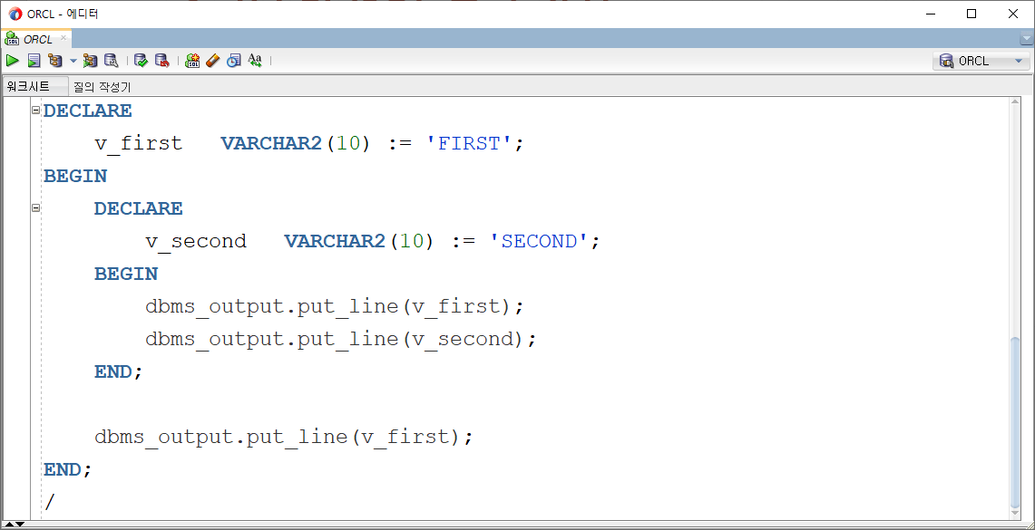
중첩된 PL/SQL 블록 작성

Slide 17
PL/SQL 연산자
연산자 | 의미
** | 제곱 연산자
*, / | 곱하기, 나누기
+, -, || | 더하기, 빼기, 연결하기
=, <, >, <=, >=, <>, !=, ~=, ^=, IS NULL, LIKE, BETWEEN, IN | 비교 연산자
NOT | 논리 부정 연산자
AND | 두 조건 모두 참 일 경우 참을 반환
OR | 두 조건 중 한기지만 참 일 경우 참을 반환

Slide 18
PL/SQL 변수

Slide 19
PL/SQL 변수
변수는 데이터의 임시 저장 영역
저장된 값을 조작하기 위해 사용
저장된 값을 반복해서 재사용

Slide 20
PL/SQL 변수 규칙
반드시 문자로 시작
문자나 숫자, 특수문자 포함 가능
변수명은 30bytes 이하
예약어(키워드)를 포함할 수 없음

Slide 21
PL/SQL 주요 변수
변수
비 PL/SQL 변수
PL/SQL 변수
단순 변수
LOB
복합 변수
BIND 변수
스칼라 변수
참조 변수
%TYPE 변수
%ROWTYPE 변수
RECORD TYPE
TABLE TYPE

Slide 22
단순 변수
SCALAR 변수
단일 값을 가지는 변수의 데이터형을 직접 지정해 주는 변수
Reference 변수
변수의 데이터형을 다른 컬럼에서 참조 후 지정하는 변수

Slide 23
단순 변수 > SCALAR 변수
문법
Identifier [CONSTANT] datatype [NOT NULL]
[ := | DEFAULT expr] ;
Identifier 변수의 이름으로 다른 변수와 구별되는 식별자의 역할을 하며 블록 내에서는 유일해야 함.

Slide 24
단순 변수 > SCALAR 변수
CONSTANT 읽기전용 변수(상수)로 선언하기 위한 키워드 사용하기 위해서는 초기값이 지정되어야 함. Ex> V_RATE CONSTANT NUMBER := 0.2;
DATATYPE 오라클에서 지원하는 모든 데이터타입 사용 가능. %TYPE과 %ROWTYPE을 이용한 변수 선언도 가능.

Slide 25
단순 변수 > SCALAR 변수
NOT NULL 변수가 항상 값을 가지도록 제약을 주는 키워드 EX> V_NAME VARCHAR2(14) NOT NULL := '이순신’
:= 또는 DEFAULT 변수에 기본값을 부여하기 위한 키워드. EX> V_DATE DATE DEFAULT SYSDATE;

Slide 26
단순 변수 > Reference 변수(참조 변수)
저장 할 데이터타입을 확실히 알지 못 할 경우 해당 데이터가 있는 컬럼의 데이터타입을 참조해서 선언하는 방식
%TYPE EX> Vno emp.empno%TYPE
%ROWTYPE EX> Vrow emp%ROWTYPE

Slide 27
복합 변수(조합 변수)
변수 하나 안에 여러가지 다른 유형의 데이터를 포함하는 변수
Record TYPE 변수 여러 가지 유형의 데이터로 정의
Table TYPE(컬렉션 타입) 변수 한 가지 유형의 데이터 형태로 정의

Slide 28
복합 변수 > RECORD TYPE 변수
정의 방법 TYPE type_name IS RECORD (field_declaration[, field_declaration]…);
TYPE emp_record_type IS RECORD ( emp_id employees.employee_id%TYPE, f_name employees.first_name%TYPE, e_sal employees.salary%TYPE) ;
v_recl emp_record_type ;

Slide 29
복합 변수 > TABLE TYPE 변수
TYPE type_name IS TABLE OF {column_type|variable%type|table.column%type} [NOT NULL]| table%ROWTYPE [INDEX BY BINARY_INTEGER];
TYPE tbl_emp_name IS TABLE OF employees.first_name%TYPE INDEX BY BINARY_INTEGER;

Slide 30
비 PL/SQL 변수 > BIND 변수
SQL문과 PL/SQL 블록에서 사용 가능한 변수
VARIABLE 키워드로 생성
참조 시 :을 앞에 붙이고 PRINT 명령으로 출력

Slide 31
비 PL/SQL 변수 > BIND 변수
VARIABLE v_bind NUMBER; BEGIN SELECT (salary*12) INTO :v_bind FROM employees WHERE employee_id = 180; END; /
PRINT v_bind ;

Slide 32
제어문

Slide 33
PL/SQL 제어문
조건문
IF 조건문
CASE 조건문
반복문
BASIC LOOP 반복문
WHILE 반복문
FOR 반복문

Slide 34
IF 조건문
1. IF ~ END IF (조건이 하나 일 때)
IF (조건) THEN 실행 문장; END IF;
2. IF ~ THEN ~ ELSIF ~ END IF (조건이 여러 개일 때)
IF (조건) THEN 실행 문장; ELSIF (조건) THEN 실행 문장; END IF;

Slide 35
IF 조건문
예제 EMPLOYEES 테이블에서 employee_id가 203번인 사원의 employee_id, first_name, department_id, dname을 출력하시오. 단, dname의 출력값은 아래와 같다.
Department_id가 10이면 ‘Administration’
Department_id가 20이면 ‘Marketing’
Department_id가 30이면 ‘Purchasing’
Department_id가 40이면 ‘Human Resources’

Slide 36
IF 조건문
3. IF ~ THEN ~ ELSE ~ END IF(조건이 2개 인 경우)
[ 문법 ] IF (조건) THEN 실행 문장; ELSE 실행 문장; END IF;

Slide 37
IF 조건문
예제 사용자에게 employee_id를 입력 받은 후 employees 테이블에서 입력받은 사원의 employee_id, first_name, salary, salary*commission_pct 의 값을 출력하되 해당 사원의 commission_pct 값이 0보다 크면 salary*commission_pct의 값을 출력하고 0보다 작으면 ‘xx사원의 보너스는 없습니다＇ 라는 문장을 출력하시오.

Slide 38
CASE 조건문
여러 조건을 이용해서 분기 시킬 수 있는 제어문
IF를 사용하는 것보다 간결하게 표현이 가능하다.
[ 문법 ] CASE [ 조건 ] WHEN 조건 1 THEN 결과 1 WHEN 조건 2 THEN 결과 2 … WHEN 조건 n THEN 결과 n [ ELSE 기본값 ] END;

Slide 39
CASE 조건문
예제 EMPLOYEES 테이블에서 employee_id가 203번인 사원의 employee_id, first_name, department_id, dname을 출력하시오. Dname의 값을 아래와 같음. Department_id가 10이면 ‘Administration’, Department_id가 20이면 ‘Marketing’, Department_id가 30이면 ‘Purchasing’, Department_id가 40이면 ‘Human Resources’

Slide 40
반복문
구문을 반복해서 실행하는 구문
반복 횟수를 알지 못할 때 BASIC LOOP, WHILE문
반복 횟수를 알고 있을 때 FOR문

Slide 41
BASIC LOOP 반복문
조건이 맞는 상황에서는 계속 반복되는 반복문
문장이 실행 된 이후에 조건을 검사
[문법] LOOP PL/SQL 문장 ; PL/SQL 문장 ; EXIT [ 조건 ] ; END LOOP ;

Slide 42
WHILE 반복문
조건이 맞는 상황에서는 계속 반복되는 반복문
문장을 실행하기 이전에 조건을 검사
[문법] While 조건 LOOP PL/SQL 문장 PL/SQL 문장 END LOOP;

Slide 43
FOR 반복문
반복 횟수를 정할 수 있는 반복문
[ 문법 ] FOR counter IN [ REVERSE ] start .. end LOOP Statement1 ; Statement2 ; … END LOOP ;

Slide 44
PL/SQL 커서

Slide 45
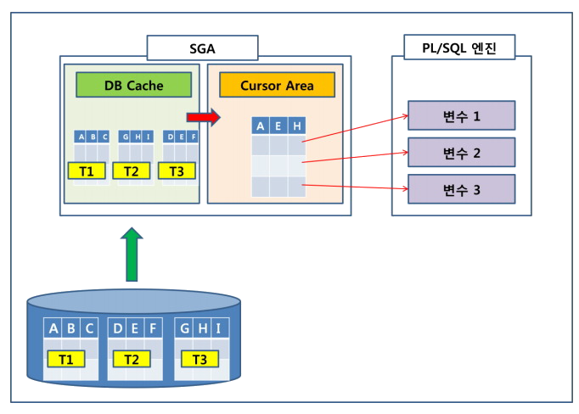
PL/SQL Cursor(커서)
커서의 역할 SQL문을 처리 할 때 연산을 위한 Private SQL Area를 사용하게 되는데 이 공간에 DB cache에서 데이터를 복사해오게 된다. 이 후 커서를 통해서 필요한 데이터를 추출(FETCH)하여 변수에 담는 연결 통로 역할을 하게 된다.
DB 서버의 종류에 따라 Private SQL Area는 SGA나 PGA에 위치한다.

Slide 46
PL/SQL 묵시적 커서 (Implicit Cursor)
묵시적 커서 SELECT, DML(INSERT, UPDATE, DELETE)의 구문들이 실행 되었을 때 오라클에서 자동으로 생성해주는 SQL커서.
세션 별로 하나만 생성이 되며, 문장이 종료되면 커서도 해제 된다.
묵시적 커서의 경우 하나의 행에 대한 데이터만 저장 할 수 있다.

Slide 47
PL/SQL 묵시적 커서 (Implicit Cursor)의 속성
SQL%ROWCOUNT 해당 커서에서 실행된 총 행의 개수를 반환
SQL%FOUND 커서가 수행할 작업이 있다면 TRUE, 없다면 FALSE를 반환
SQL%NOTFOUND 커서가 수행할 작업이 없다면 TRUE, 있다면 FALSE를 반환
SQL%ISOPEN 메모리에 열려있는 묵시적 커서가 있다면 TRUE, 없다면 FALSE를 반환

Slide 48
PL/SQL 명시적 커서 (Explicit Cursor)
사용자가 선언하여 생성 후 사용하는 SQL 커서.
여러 행을 처리 할 수 있음.
여러 개의 명시적 커서를 만들 수 있다. (커서명% 를 접두어로 사용해서 구분을 한다.)

Slide 49
PL/SQL 명시적 커서 (Explicit Cursor)의 속성
커서의 속성 종류나 기능은 묵시적 커서와 같다.
커서명%ROWCOUNT
커서명%FOUND
커서명%NOTFOUND
커서명%ISOPEN

Slide 50
PL/SQL 명시적 커서 (Explicit Cursor)의 처리 단계
1. 명시적 커서 선언(Declaration)
[문법]
CURSOR 커서명 IS 커서에 담을 내용을 출력하는 서브쿼리
명시적 커서를 사용하는 경우는 여러 행의 SELECT 구문을 처리하기 위함 이므로 서브쿼리에는 SELECT문장을 작성한다.

Slide 51
PL/SQL 명시적 커서 (Explicit Cursor)의 처리 단계
2. 명시적 커서 열기(OPEN) [문법] OPEN 커서명;
커서를 open 하는 것은 앞서 선언 시 작성했던 서브쿼리를 수행해서 데이터를 커서로 가져오는 것을 말한다.
이 때 메모리에 실제 커서가 사용할 메모리 공간이 할당 된다.

Slide 52
PL/SQL 명시적 커서 (Explicit Cursor)의 처리 단계
3. 명시적 커서로부터 데이터 읽어서 변수로 할당 (Fetch) [문법] FETCH 커서명 INTO 변수들;
포인터가 가리키는 명시적 커서의 데이터를 변수에 할당하는 과정
명시적 커서에는 보통 여러 행의 데이터들이 포함되어 있기 때문에 반복문과 함께 사용을 한다.
변수는 선언부에 선언된 단순 변수, 복합 변수가 올 수 있다.

Slide 53
PL/SQL 명시적 커서 (Explicit Cursor)의 처리 단계
4. 명시적 커서 닫기 (Close) [문법] CLOSE 커서명;
커서를 정리하는 작업으로 사용이 끝난 커서는 반드시 ‘닫기＇ 작업을 통해서 메모리 공간을 반환하고 정리해주어야 한다.

Slide 54
PL/SQL Cursor FOR Loop문 활용
명시적 커서의 데이터들을 Fetch하기 위해서 반복문 필요
Cursor FOR Loop 구문을 사용하게 된다면 아래와 같은 작업을 오라클에서 자동으로 처리하게 된다.
커서 변수 선언
커서 열기
커서 내 데이터 열기
커서 닫기

Slide 55
PL/SQL Cursor FOR Loop문 활용
[문법] FOR 레코드 변수명 IN 커서명 LOOP 쿼리문; 쿼리문; … END LOOP;
위의 문법으로 커서를 사용한다면 OPEN과 FETCH가 자동으로 진행되고 END LOOP시 커서가 자동으로 CLOSE되게 된다.

Slide 56
PL/SQL 예외처리란?
PL/SQL 블록이 분석되는 동안에 발생하는 에러를 컴파일 에러(Compilation error)라 한다.
PL/SQL 블록이 실행되는 중에 발생하는 에러를 런타임 에러(Run-Time error)라 하는데 오라클에서는 이 런타임 에러를 예외(Exception)라고 부름.
오라클에서 제공하는 오라클 예외(Oracle Exception)와 사용자가 정의한 사용자 정의 예외(User-defined Exception)이 있음.
PL/SQL의 블록에서는 여러 가지 예외를 처리하기 위한 예외처리부(Exception)가 있음.

Slide 57
PL/SQL 블록 내의 예외처리부
예외처리부의 WHEN 절의 조건은 서로 중복이 되면 안됨.
[문법] EXCEPTION WHEN exception1 [OR exception2 … ] THEN 실행 구문 1; 실행 구문 2; … [ WHEN exception3 [OR exception4 …] THEN 실행 구문 3; 실행 구문 4; … [WHEN OTHERS THEN 실행 구문 N ; 실행 구문 N+1; … ]

Slide 58
ORACLE SUBPROGRAM
서브프로그램의 종류
프로시저(Procedure)
함수(Function)
패키지(Package)
트리거(Trigger)

Slide 59
ORACLE SUBPROGRAM
익명블록 | 서브프로그램
이름이 지정되지 않은 PL/SQL블록 | 이름이 지정된 PL/SQL 블록
사용시마다 컴파일 | 최초 실행될 때 한번만 컴파일
DB에 저장되지 않음 | DB에 저장됨
다른 응용프로그램에서 호출 불가 | 다른 응용프로그램에서 호출 가능
값을 반환하지 않음 | 함수의 경우 값을 반환
파라미터 사용 불가능 | 파라미터 사용 가능

Slide 60
서브 프로그램 > 프로시저(Procedure)
지정된 특정 처리를 실행하는 서브 프로그램 단독으로 실행되거나 다른 프로그램에서 호출되어 실행
스크립트에 비해서 부하가 덜 함.
모드에 따라 결과값을 반환 할 수도 있음.
생성 구문 : CREATE PROCEDURE
수정 : ALTER PROCEDURE
삭제 : DROP PROCEDURE

Slide 61
서브 프로그램 > 프로시저(Procedure)
생성 문법 CREATE [OR REPLACE] PROCEDURE procedure_name [( parameter1 [mode1] datatype1, parameter2 [mode2] datatype2, … )] IS | AS PL/SQL Block;

Slide 62
서브 프로그램 > 프로시저(Procedure)
MODE
IN 모드(기본값) 사용자로부터 값을 입력 받아 프로시저로 전달해 주는 역할을 하는 모드
OUT 모드 프로시저에서 호출환경으로 값을 전달하는 모드
IN OUT 모드 이 모드가 설정된 파라미터는 호출환경과 프로시저간에 값을 주고 받는 지역변수로 사용

Slide 63
서브 프로그램 내용 조회하기
user_source 데이터 딕셔너리를 이용해서 서브 프로그램의 내용을 조회할 수 있다.
SELECT text
FROM user_source
WHERE name = ‘ 서브 프로그램 명칭 ’
[ AND type = ‘ 서브 프로그램 종류 ’ ];

Slide 64
서브 프로그램 > 함수(FUNCTION)
정해진 작업을 수행 후 결과를 실행한 유저나 프로그램에게 되돌려주는 서브 프로그램
SQL의 함수와 사용방법이 비슷함.
생성 : CREATE FUNCTION
삭제 : DROP FUNCTION
수정 : ALTER FUNCTION

Slide 65
서브 프로그램 > 함수(FUNCTION)
사용 가능한 위치
Query의 SELECT 리스트 또는 절
WHERE 및 HAVING 절의 조건식
Query의 ORDER BY, GROUP BY 절
INSERT 문의 VALUES 절
UPDATE 문의 SET 절

Slide 66
서브 프로그램 > 함수(FUNCTION)
[ 문법 ] CREATE [ OR REPLACE ] FUNCTION function_name [ ( parameter1 [ mode1 ] datatype1, parameter2 [ mode2 ] datatype2, … ) ] RETURN datatype IS | AS PL/SQL Block;

Slide 67
서브 프로그램 > 패키지(PACKAGE)
패키지는 특정 처리를 위해 관련된 PL/SQL 블록들이 논리적으로 하나의 그룹을 이루는 형태.
패키지에 속하게 되는 PL/SQL 블록은 프로시저나 함수가 될 수가 될 수 있음.
패키지를 사용할 때는 패키지에 속할 프로시저나 함수를 먼저 생성한 후에 패키지를 만드는 것이 좋음.
패키지는 선언부(Specification)와 몸체부(Body)로 구성 됨.

Slide 68
서브 프로그램 > 패키지(PACKAGE)
패키지 선언부 생성 [ 문법 ] CREATE [ OR REPLACE ] PACKAGE package_name IS | AS Public type and item declarations Subprogram specifications END package_name ;

Slide 69
서브 프로그램 > 패키지(PACKAGE)
패키지 몸체부 생성 [ 문법 ] CREATE [ OR REPLACE ] PACKAGE BODY package_name IS | AS Private type and item declarations Subprogram bodies END package_name ;

Slide 70
서브 프로그램 > 패키지(PACKAGE)
패키지 실행
패키지는 실행 권한을 가진 사용자만 호출하여 실행 가능.
패키지 삭제
선언부와 몸체부 삭제 DROP PACKAGE package_name ;
몸체부만 삭제 DROP PACKAGE BODY package_name ;

Slide 71
서브 프로그램 > 트리거(TRIGGER)
트리거는 테이블, 뷰, 스키마 또는 PL/SQL 블록 또는 프로시저에 관련된 특정 이벤트가 발생될 때마다 자동으로 해당 PL/SQL 블록이 실행 됨.
데이터베이스 내에 오브젝트로 저장 관리
트리거 조작에는 ADMINISTER DATABASE TRIGGER 시스템 권한이 필요함.
트리거 실행부에는 TCL 명령은 포함될 수 없음.

Slide 72
서브 프로그램 > 트리거(TRIGGER)
주요 트리거 유형
단순 DML 트리거
BEFORE TRIGGER 테이블에서 DML 구문이 실행되기 전에 트리거가 실행
AFTER TRIGGER 테이블에서 DML 구문이 실행된 후에 트리거가 실행
INSTEAD OF TRIGGER 뷰를 통한 DML 작업을 대신해서 원본 테이블의 데이터를 직접 변경하는 트리거

Slide 73
서브 프로그램 > 트리거(TRIGGER)
주요 트리거 유형
혼합 DML 트리거
여러가지 트리거를 하나로 만든 것으로 패키지와 비슷한 개념
사용 시점
실행되는 문장 앞에
실행되는 문장이 영향을 주는 각 행 앞에
실행되는 문장이 영향을 주는 각 행 뒤에
실행되는 문장 뒤에
패키지와 같이 선언 섹션과 각 타이밍 포인트에 대한 섹션으로 구성

Slide 74
서브 프로그램 > 트리거(TRIGGER)
주요 트리거 유형
DML이 아닌 트리거
DDL 이벤트 트리거
데이터베이스 이벤트 트리거 데이터베이스 내에서 생기는 이벤트를 관리하게 위해서 생성하는 트리거
유저 이벤트 트리거 유저가 발생시키는 작업에 대한 트리거 (CREATE, ALTER, DROP, ..)
데이터베이스 또는 시스템 이벤트 트리거 - 데이터베이스 종료 또는 시작 - 발생한 특정한 오류

Slide 75
서브 프로그램 > 트리거(TRIGGER)
트리거 구조
트리거는 실행 시점(Timing), 트리거가 실행 되는 이벤트, 트리거와 관련된 테이블/뷰/스키마/데이터베이스, 트리거 바디로 구성
트리거가 실행 되는 이벤트에 따라 구분이 가능하다.

Slide 76
서브 프로그램 > 트리거(TRIGGER)
트리거 생성 문법
[문법] CREATE [ OR REPLACE ] TRIGGER trigger_name timing event1 [ OR event2 OR event3 …] ON { table_name|view_name|SCHEMA|DATABASE} [ REFERENCING OLD AS old | NEW AS new ] [ FOR EACH ROW [ WHEN ( condition ) ] trigger_body

Slide 77
차트를 사용한 제목 및 내용 레이아웃

Slide 78
표를 사용한 두 개의 내용 레이아웃
여기에 첫 번째 글머리 기호
여기에 두 번째 글머리 기호
여기에 세 번째 글머리 기호
클래스 | 그룹 1 | 그룹 2
클래스 1 | 82 | 95
클래스 2 | 76 | 88
클래스 3 | 84 | 90

Slide 79
SmartArt가 있는 제목 및 내용 레이아웃
1단계 제목
작업 설명
2단계 제목
작업 설명
3단계 제목
작업 설명

Slide 80
슬라이드 제목 추가 - 1

Slide 81
슬라이드 제목 추가 - 2

Slide 82
슬라이드 제목 추가 - 3

Slide 84
슬라이드 제목 추가 - 4

Slide 85
슬라이드 제목 추가 - 5

